Slide 1

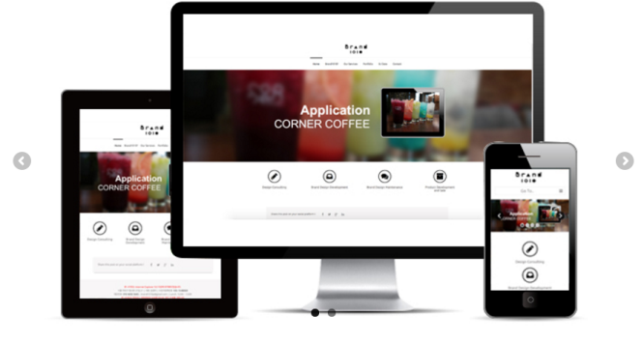
부트스트랩이란?
부트스트랩을 활용한 반응형 웹 만들기
김세지 강사

Slide 2
부트스트랩이란?
STEP 05
부트스트랩의 다양한 버튼스타일

Slide 3
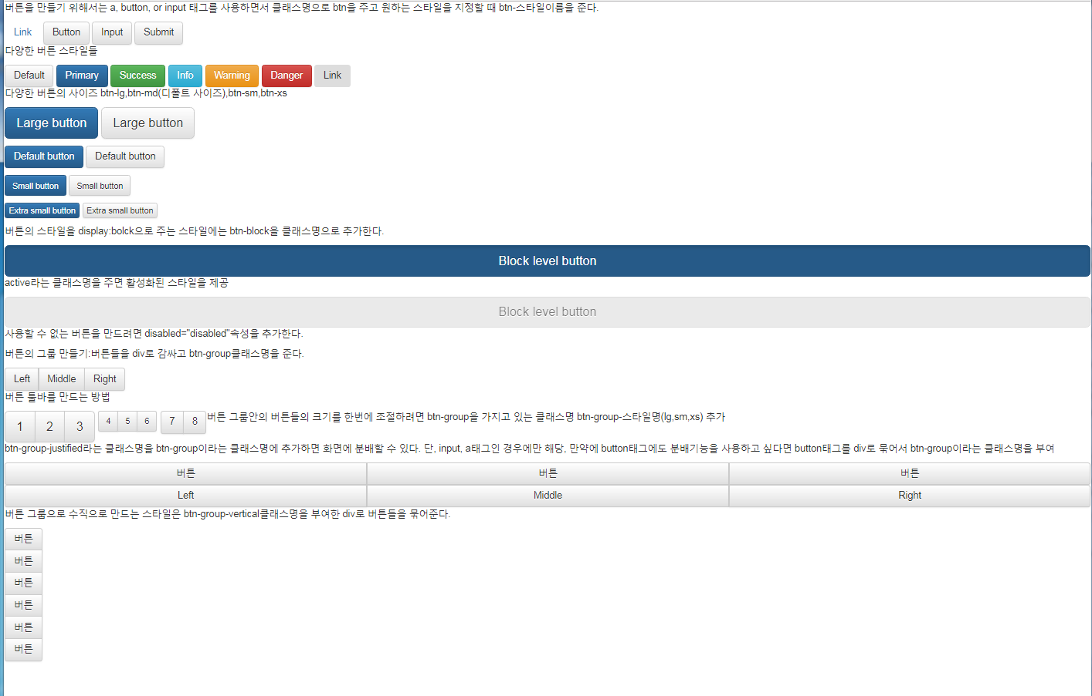
부트스트랩이란?
부트스트랩의 다양한 버튼 스타일
http://bootstrapk.com/css/#buttons

Slide 4
부트스트랩이란?
부트스트랩의 다양한 버튼 스타일
http://bootstrapk.com/css/#buttons

Slide 5
부트스트랩이란?
부트스트랩의 다양한 버튼 스타일
http://bootstrapk.com/components/#btn-groups
반응형 테이블
도 있어요

Slide 6
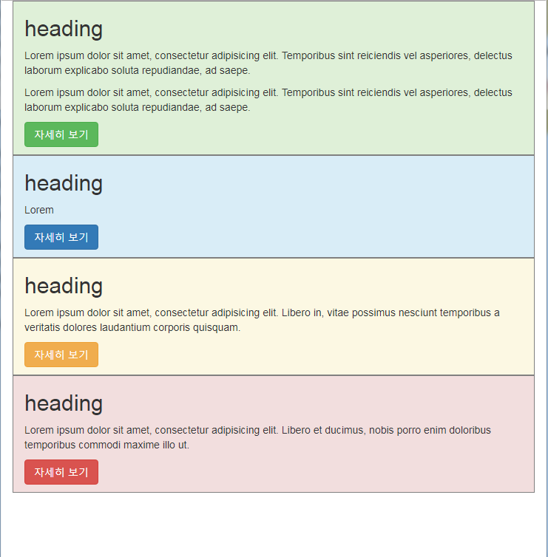
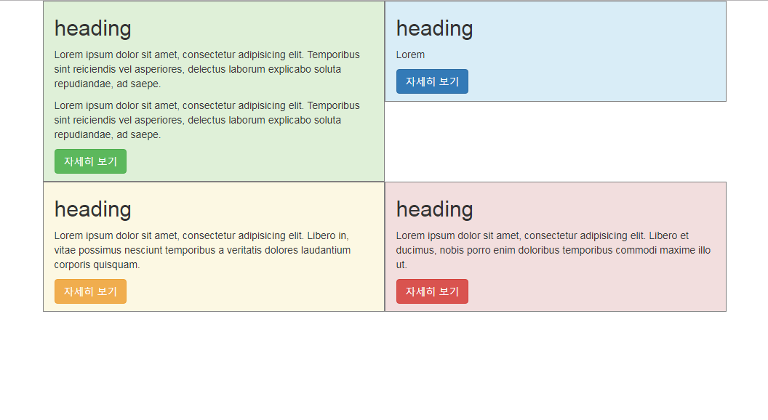
부트스트랩이란?
아래 예제와
같은 스타일을
코딩해 보세요
반응형 레이아웃
데스크탑 이상일 때
타블렛 이하일 때

Slide 7
부트스트랩이란?
꼭 기억해야 할 포인트 정리
간편하게 버튼을 만들기 위해 <a>, <button>, <input>태그에 클래스명
.btn 을 붙이고 원하는 스타일을 만들기 위해 .btn-색상테마 클래스명을 쓴다.
버튼의 크기를 크거나 작게 변경하려면 .btn-lg, .btn-sm, .btn-xs을 추가한다.
..btn-block 클래스명을 추가하면 가로가 꽉 찬 너비의 버튼을 만들 수 있다.
일련의 버튼들을 버튼 그룹으로 같이 한 줄에 모으려면 .btn으로 된 일련의
버튼들을 div로 감싸고 .btn-group 클래스명을 붙여준다.
버튼을 가지고 더 복합적인 버튼 툴바 형태의 콤포넌트를 만들려면 btn-group
들을 모두 감싸는 div를 만들고 .btn-toolbar 클래스명을 붙여준다.
6. 버튼 그룹이 수평이 아닌 수직으로 쌓이고 싶다면 .btn-group-vertical 클래스명
을 부여한다.

Slide 8
부트스트랩이란?
꼭 기억해야 할 포인트 정리
간편하게 버튼을 만들기 위해 <a>, <button>, <input>태그에 클래스명
.btn 을 붙이고 원하는 스타일을 만들기 위해 .btn-색상테마 클래스명을 쓴다.
버튼의 크기를 크거나 작게 변경하려면 .btn-lg, .btn-sm, .btn-xs을 추가한다.
..btn-block 클래스명을 추가하면 가로가 꽉 찬 너비의 버튼을 만들 수 있다.
일련의 버튼들을 버튼 그룹으로 같이 한 줄에 모으려면 .btn으로 된 일련의
버튼들을 div로 감싸고 .btn-group 클래스명을 붙여준다.
버튼을 가지고 더 복합적인 버튼 툴바 형태의 콤포넌트를 만들려면 btn-group
들을 모두 감싸는 div를 만들고 .btn-toolbar 클래스명을 붙여준다.
6. 버튼 그룹이 수평이 아닌 수직으로 쌓이고 싶다면 .btn-group-vertical 클래스명
을 부여한다.

Slide 9
부트스트랩이란?
꼭 기억해야 할 포인트 정리
간편하게 버튼을 만들기 위해 <a>, <button>, <input>태그에 클래스명
.btn 을 붙이고 원하는 스타일을 만들기 위해 .btn-색상테마 클래스명을 쓴다.
버튼의 크기를 크거나 작게 변경하려면 .btn-lg, .btn-sm, .btn-xs을 추가한다.
..btn-block 클래스명을 추가하면 가로가 꽉 찬 너비의 버튼을 만들 수 있다.
일련의 버튼들을 버튼 그룹으로 같이 한 줄에 모으려면 .btn으로 된 일련의
버튼들을 div로 감싸고 .btn-group 클래스명을 붙여준다.
버튼을 가지고 더 복합적인 버튼 툴바 형태의 콤포넌트를 만들려면 btn-group
들을 모두 감싸는 div를 만들고 .btn-toolbar 클래스명을 붙여준다.
6. 버튼 그룹이 수평이 아닌 수직으로 쌓이고 싶다면 .btn-group-vertical 클래스명
을 부여한다.

Slide 10
부트스트랩이란?
꼭 기억해야 할 포인트 정리
간편하게 버튼을 만들기 위해 <a>, <button>, <input>태그에 클래스명
.btn 을 붙이고 원하는 스타일을 만들기 위해 .btn-색상테마 클래스명을 쓴다.
버튼의 크기를 크거나 작게 변경하려면 .btn-lg, .btn-sm, .btn-xs을 추가한다.
..btn-block 클래스명을 추가하면 가로가 꽉 찬 너비의 버튼을 만들 수 있다.
일련의 버튼들을 버튼 그룹으로 같이 한 줄에 모으려면 .btn으로 된 일련의
버튼들을 div로 감싸고 .btn-group 클래스명을 붙여준다.
버튼을 가지고 더 복합적인 버튼 툴바 형태의 콤포넌트를 만들려면 btn-group
들을 모두 감싸는 div를 만들고 .btn-toolbar 클래스명을 붙여준다.
6. 버튼 그룹이 수평이 아닌 수직으로 쌓이고 싶다면 .btn-group-vertical 클래스명
을 부여한다.

Slide 11
부트스트랩이란?
꼭 기억해야 할 포인트 정리
간편하게 버튼을 만들기 위해 <a>, <button>, <input>태그에 클래스명
.btn 을 붙이고 원하는 스타일을 만들기 위해 .btn-색상테마 클래스명을 쓴다.
버튼의 크기를 크거나 작게 변경하려면 .btn-lg, .btn-sm, .btn-xs을 추가한다.
..btn-block 클래스명을 추가하면 가로가 꽉 찬 너비의 버튼을 만들 수 있다.
일련의 버튼들을 버튼 그룹으로 같이 한 줄에 모으려면 .btn으로 된 일련의
버튼들을 div로 감싸고 .btn-group 클래스명을 붙여준다.
버튼을 가지고 더 복합적인 버튼 툴바 형태의 콤포넌트를 만들려면 btn-group
들을 모두 감싸는 div를 만들고 .btn-toolbar 클래스명을 붙여준다.
6. 버튼 그룹이 수평이 아닌 수직으로 쌓이고 싶다면 .btn-group-vertical 클래스명
을 부여한다.

Slide 12
부트스트랩이란?
꼭 기억해야 할 포인트 정리
간편하게 버튼을 만들기 위해 <a>, <button>, <input>태그에 클래스명
.btn 을 붙이고 원하는 스타일을 만들기 위해 .btn-색상테마 클래스명을 쓴다.
버튼의 크기를 크거나 작게 변경하려면 .btn-lg, .btn-sm, .btn-xs을 추가한다.
..btn-block 클래스명을 추가하면 가로가 꽉 찬 너비의 버튼을 만들 수 있다.
일련의 버튼들을 버튼 그룹으로 같이 한 줄에 모으려면 .btn으로 된 일련의
버튼들을 div로 감싸고 .btn-group 클래스명을 붙여준다.
버튼을 가지고 더 복합적인 버튼 툴바 형태의 콤포넌트를 만들려면 btn-group
들을 모두 감싸는 div를 만들고 .btn-toolbar 클래스명을 붙여준다.
6. 버튼 그룹이 수평이 아닌 수직으로 쌓이고 싶다면 .btn-group-vertical 클래스명
을 부여한다.

Slide 13
부트스트랩이란?
꼭 기억해야 할 포인트 정리
간편하게 버튼을 만들기 위해 <a>, <button>, <input>태그에 클래스명
.btn 을 붙이고 원하는 스타일을 만들기 위해 .btn-색상테마 클래스명을 쓴다.
버튼의 크기를 크거나 작게 변경하려면 .btn-lg, .btn-sm, .btn-xs을 추가한다.
..btn-block 클래스명을 추가하면 가로가 꽉 찬 너비의 버튼을 만들 수 있다.
일련의 버튼들을 버튼 그룹으로 같이 한 줄에 모으려면 .btn으로 된 일련의
버튼들을 div로 감싸고 .btn-group 클래스명을 붙여준다.
버튼을 가지고 더 복합적인 버튼 툴바 형태의 콤포넌트를 만들려면 btn-group
들을 모두 감싸는 div를 만들고 .btn-toolbar 클래스명을 붙여준다.
6. 버튼 그룹이 수평이 아닌 수직으로 쌓이고 싶다면 .btn-group-vertical 클래스명
을 부여한다.

Slide 14
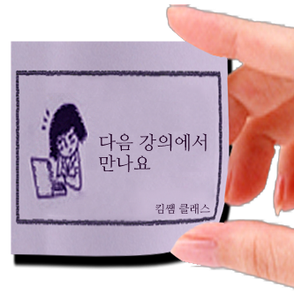
JAVASCRIPT

